Slide 1
TRƯỜNG TIỂU HỌC CỰ KHỐI
CHÀO MỪNG THẦY CÔ VỀ DỰ GIỜ
LỚP 1

Slide 2
BÀI 9
THIÊN NHIÊN TƯƠI ĐẸP
QUÊ EM

Slide 4
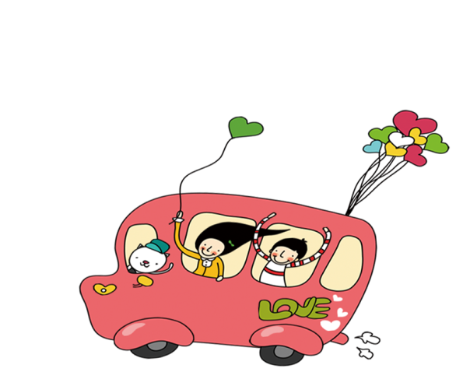
HOẠT ĐỘNG 1
KHÁM PHÁ - KẾT NỐI

Slide 5
KỂ TÊN MỘT SỐ LOẠI CÂY Ở NƠI EM SỐNG

Slide 6
HOẠT ĐỘNG 2
CHIA SẺ CẢM XÚC

Slide 7
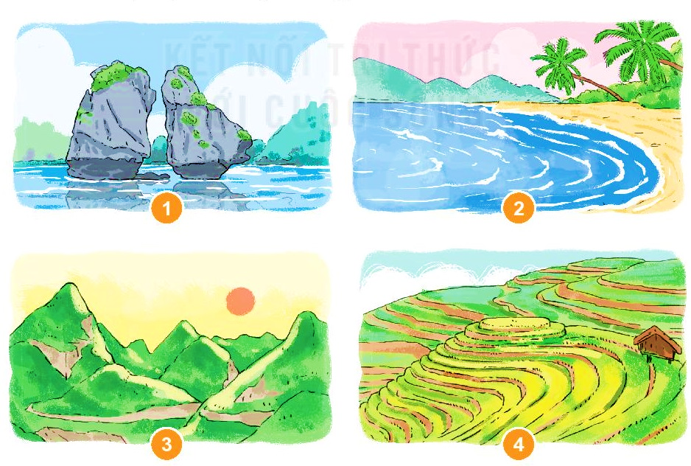

Slide 12
KÍNH CHÚC THẦY CÔ
SỨC KHỎE – HẠNH PHÚC

